Slide 1
بسم الله الرحمن الرحیم

Slide 2
کارگاه آموزشی آشنایی با چگونگی استفاده از کتابخانه های دانشگاه و نحوه دسترسی به منابع
برگزارکننده:
معاونت آموزشی و پژوهشی دانشکده پردیس خواهران دانشگاه کاشان
مسئول کتابخانه پردیس
مهر 1398

Slide 3
فهرست مطالب:
روند عضویت در کتابخانه
روند جستجو در پورتال کتابخانه
نحوه رزرو و تمدید مدارک
راهنمای دریافت متن کامل مقالات از پایگاههای اطلاعاتی
معرفی تعدادی از پایگاههای اطلاعاتی فارسی و لاتین

Slide 4
نحوه استفاده از کتابخانه:
براي استفاده از امکانات کتابخانه اي، الزاماً کاربران مي بايست در پورتال کتابخانه به آدرس (lib.kashanu.ac.ir) ثبت نام کرده و سپس عضو کتابخانه شود و به صورت غیر حضوری از طریق پورتال برای جستجوی منابع، رزرو و تمدید مدارک اقدام نمایند.

Slide 5
راهنمای عضویت در کتابخانه ها:
عضويت در کتابخانه به دو بخش تقسيم مي شود:
1- ثبت نام در پورتال (یک بار ثبت نام در پورتال برای عضویت درکتابخانه های دانشگاه کافی است.)
2- عضويت درکتابخانه (از طریق پورتال کتابخانه دیجیتال)

Slide 6
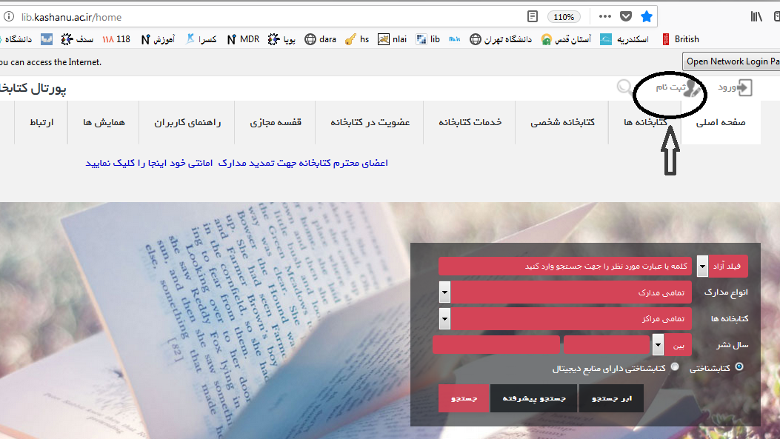
روند ثبت نام در پورتال :
ابتدا بر روي گزینه ثبت نام در بالاي صفحه اصلي کليک کنيد.

Slide 7
اطلاعات خواسته شده در صفحه ثبت نام را وارد نمایید. دقت داشته باشيدکه نام کاربري الزاما مي بايست حروف یا اعداد لاتين باشد. داشتن پست الکترونیکی نیز برای ثبت نام در پورتال ضروریست.

Slide 8
بعد از آمدن پیغام تایید ثبت نام، کاربر مي بايست کلمه عبوري که در مرحله قبل وارد نموده را دوباره وارد کرده، تا اين نام کاربري فعال شود. دقت داشته باشید که: حفظ و نگهداری نام کاربری و کلمه عبور برای ورود به پورتال در دفعات بعد ضروری است.

Slide 9
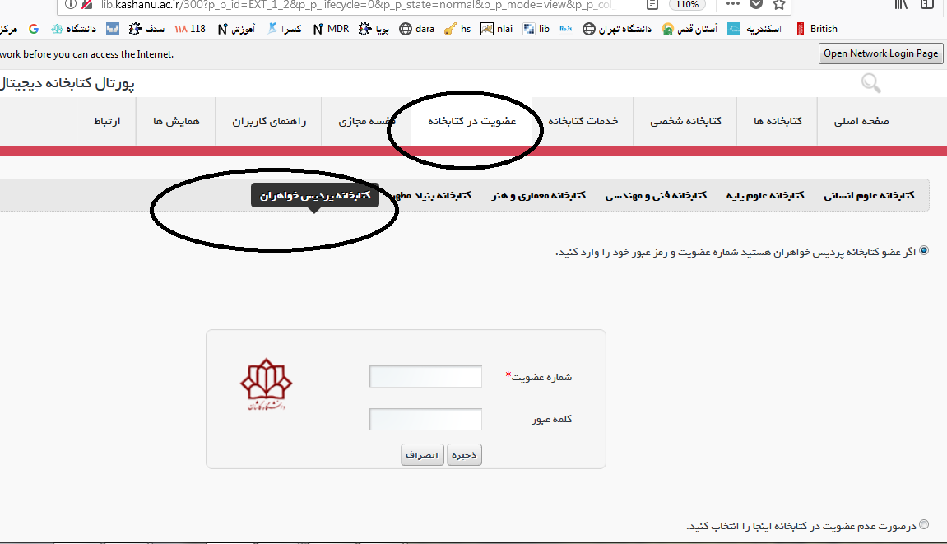
روند عضویت در کتابخانه:
پس از وارد شدن به صفحه عضویت در کتابخانه، کاربر نام کتابخانه ای که می خواهد عضو شود را انتخاب می کند.

Slide 10
برای عضویت در کتابخانه 2حالت وجود دارد:
1- کاربر قبلاً عضو کتابخانه بوده: که در این صورت کاربر جهت عضویت در پورتال فقط لازم است شماره عضويت خود (شماره دانشجویی) وکلمه عبور موجود در سيستم کتابخانه راکه صفر است وارد کند.

Slide 11
2- کاربر عضو کتابخانه نبوده: در این حالت کاربر باید با انتخاب گزینه (در صورت عدم عضویت اینجا را کیلیک کنید) و پرکردن اطلاعات خواسته شده درخواست عضويت در کتابخانه را برای مسئول کتابخانه ارسال نماید. پس از مراجعه حضوری وتاييد مسئول کتابخانه، کاربر مي تواند از کتابخانه و امکانات پورتال استفاده نماید.

Slide 12
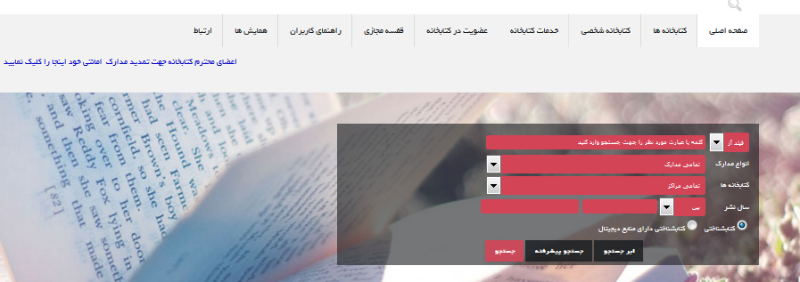
جستجوی منابع در پورتال کتابخانه دیجیتال:
ساده ترین روش جستجو در پورتال کتابخانه، جستجوی یکپارچه است که در صفحه اصلی پورتال قرار دارد. در این جستجو سعی شده که فیلدهایی که در جستجوها (ساده و پیشرفته) بیشترین استفاده را دارند، در یک پنجره کوچک در اختیار کاربران قرار داده شوند تا کاربران وارد قسمت های جستجوی تخصصی نشوند و کاربر بتواند به سریع ترین حالت ممکن به مدرک مورد نیاز خود برسد

Slide 13
برای جستجوی جامع تر ترجیحاً از کلیدواژه های دوقسمتی استفاده نکنید ولی در صورت نیازآنها به دو صورت جدا و متصل جستجو نمایید.

Slide 14
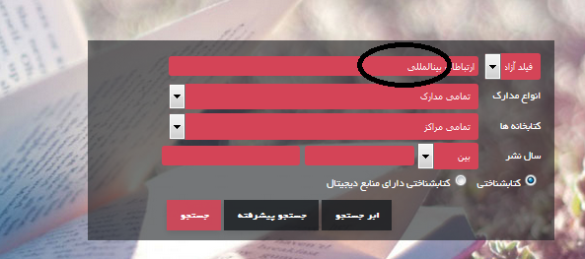
به عنوان مثال کلیدواژه بین المللی به دو صورت جدا و متصل جستجو شد که در هر بار تعداد نتایج متفاوت است.

Slide 15
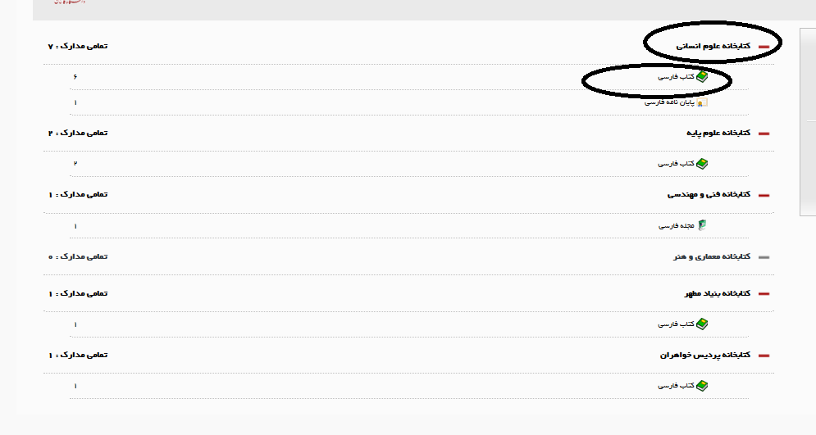
بعد از اینکه کلیدواژه مورد نظر را جستجو کردیم، در صفحه بازشده روی « عنوان کتابخانه » یا عبارت «کتاب فارسی» کلیک نمایید تا نتایج جستجو ظاهر شود.

Slide 16
در صفحه نتایج جهت دیدن جزئیات بیشتر روی «عنوان مورد نظر» یا عبارت «مشاهده کامل مدرک» کلیک نمایید.

Slide 17
در این صفحه با انتخاب گزینه « نمایش کامل »، جزئیات کتاب قابل مشاهده است. ضمناً در صورتی که در قسمت وضعیت، کتاب در امانت باشد، می توان با انتخاب گزینه «رزرو مدرک» کتاب را رزرو نمود؛ مشروط به اینکه با نام کاربری خود جستجو کرده و عضو کتابخانه نیز باشد، این گزینه قابل رویت خواهد بود اما در حالت جستجو به صورت عمومی این گزینه نمایش داده نمی شود.

Slide 18
تمدیدمدارک: کاربران می‌توانند کتاب موردنظر را در صورتی که رزرو نباشد، از طریق پورتال (کتابخانه شخصی>> تمدید مدارک) و در صورت عدم دسترسی به پورتال، حضوری یا تلفنی به تعداد دفعاتی که کتابخانه مربوطه تعریف نموده است تمدید نمایند. و تمدید بیشتر نیز به صورت حضوری و درصورت صلاحدید مسئول امانت صورت می پذیرد و در صورتی که رزور شده باشد ملزم به بازگشت کتاب در تاریخ مقرر هستند. به ازای هر روز تاخیر نیز جریمه دیرکرد در نظر گرفته می شود.

Slide 19
راهنمای دریافت متن کامل مقالات از پایگاههای اطلاعاتی
مرکز تامین منابع علمی دانشگاه کاشان، سامانه مدیریت منابع علمی (MDR) را جهت ارائه متن کامل مقالات از پایگاههای اطلاعاتی فارسی و لاتین برای دانشجویان تحصیلات تکمیلی دانشگاه طراحی نموده است.
مکان مراجعه: سازمان مرکزی دانشگاه. مرکز تامین منابع علمی. جناب آقای مهدی اسلامی
تلفن تماس: 55912135

Slide 20
مراحل دریافت متن کامل مقاله از طریق سامانه MDR:
ورود به سامانه MDR به آدرس اینترنتی زیر و ثبت نام در سامانه:
Mdr.kashanu.ac.ir
مراجعه حضوری به مرکز تامین منابع علمی و ارائه کارت دانشجویی جهت فعال شدن عضویت در سامانه
حستجوی مقاله مورد نیاز در پایگاههای اطلاعاتی فارسی و لاتین و ارسال مشخصات آن به مرکز تامین منایع علمی:
درمورد مقالات فارسی پس از جستجو در پایگاههای magiranیاnoormags ، عنوان دقیق مقاله به همراه آدرس لینک مقاله مورد نظر را به ایمیل g.met.icp@gmail.com)) ارسال نموده تا متن کامل مقاله طی 24 ساعت آینده به ایمیل شما ارسال گردد.

Slide 21
در مورد مقالات لاتین نیز پس از جستجو در پایگاههای اطلاعاتی و یافتن مقاله مورد نظر، DOI مقاله (شناسه دیجیتال، یک کد عددی است که همانند اثر انگشت برای هر مقاله بی همتاست.) را کپی کرده و در کادر مشخص شده در قسمت درخواست جدید در MDR وارد نمایید.

Slide 22
متن کامل مقاله تا 24 ساعت آینده در قسمت درخواست های جاری در سامانه MDR ضمیمه خواهد شد.

Slide 23
معرفی تعدادی از پایگاههای اطلاعاتی فارسی

Slide 24
معرفی تعدادی از پایگاههای اطلاعاتی فارسی
پایگاه مجلات تخصصی نور noormags.ir
یکی از مهمترین بانکهای اطلاعات مجلات در زمینه علوم اسلامی و علوم انسانی
بانک اطلاعات نشریات کشور magiran.com
این پایگاه در سال 1380 با هدف جمع آوری مجلات ایران و تهیه یک مرجع کامل از نشریات ایرانی تاسیس شد.

Slide 25
معرفی تعدادی از پایگاههای اطلاعاتی فارسی
پرتال جامع علوم انسانی Ensani.ir
پرتال جامع علوم انسانی شامل مقالات فارسی در حوزه علوم انسانی و اسلامی می باشد. وجه تمایز آن با سایر پایگاه های مشابه، دسته بندی موضوعی داده های علمی
در آن می‌باشد که در قالب بیش از ۳۱۰۰ موضوع، حوزه های مختلف علوم انسانی را شامل می شود. مزیت دیگر آن دسترسی آسان و رایگان مخاطبان به منابع پرتال جامع علوم انسانی می باشد.
پژوهشگاه علوم و فناوري اطلاعات ايران(ایرانداک) Irandoc.ac.ir
در این پایگاه برای همه پژوهشگران و دانشجویان امکان دستیابی به اطلاعات علمی پايان‌نامه‌ها، طرح‌هاي پژوهشي، همايش‌ها، مقاله‌‌ها و گزارش‌هاي دولتي
توليدشده در داخل كشوروجود دارد. و یکی از مهمترین دستاوردهای این پژوهشگاه، پایگاه اطلاعات علمی ایران (گنج)
می باشد که امکان دسترسی به پایان نامه ها و رساله ها را فراهم می کند.

Slide 26
معرفی تعدادی از پایگاههای اطلاعاتی فارسی
پایگاه سیویلیکا www.civilica.com
بانک جامع مقالات تمام متن کنفرانس ها و همایش های ایران در زمینه علوم فیزیکی و مهندسی، علوم زیستی و علوم اجتماعی
پایگاه اطلاعات علمی جهاد دانشگاهی www.sid.ir
پایگاه اطلاعات علمی جهاد دانشگاهی با هدف ترویج و اشاعه اطلاعات علمی، گسترش و ارتقای خدمات اطلاع رسانی به محققان، سرعت بخشیدن به کاوش های علمی و دستیابی آسان محققان به آخرین منابع اطلاعاتی منتشر شده در نشریات و دستآوردهای پژوهشی و نهایتاً افزایش اثربخشی تحقیقات در کشور، در 16 مرداد سال 1383 راه‌اندازی گردید. از جمله خدمات آن ارائه مقالات فارسي و معرفی و ارائه مقالات نشریات ایرانی نمایه شده در ISI

Slide 27
معرفی تعدادی از پایگاههای اطلاعاتی فارسی
پایگاه استنادی علوم جهان اسلام isc.gov.ir
پایگاه استنادی علوم جهان اسلام یا به اختصار isc یک سامانه اطلاع رسانی علمی است که در صدد تجزیه و تحلیل مجلات علمی کشورهای اسلامی بر اساس معیارهای علم سنجی معتبر اسلامی می‌باشد.
بزرگترین پایگاه کتابخانه ای علوم اسلامی www.noorlib.ir
به منظور دسترسی سریع و آسان محققان علوم اسلامی به کتاب ها و منابع دست اول هر یک از رشته های علوم اسلامی، راه اندازی شده است.

Slide 28
معرفی تعدادی از پایگاههای اطلاعاتی فارسی
پایگاه اطلاع رسانی کتابخانه های ایران (Lib.ir)
این پایگاه اطلاع رساني نقشي بسزایی در دستيابي گسترده به اطلاعات کتابشناختی منابع
موجود دركتابخانه هاي مختلف در سراسر كشور و مراكز نگهداري آن در سطح ملى دارد.
فهرست پیوسته کتابخانه ملی opac.nlai.ir) )
پورتالOpac به منظور ارائه فهرست اطلاعات کتابشناختی منابع موجود در کتابخانه ها
به صورت آنلاین، امکان بازيابي اطلاعات مدارک، از بانک کتابشناسي ملی را فراهم می کند.

Slide 29
معرفی تعدادی از پایگاههای اطلاعاتی لاتین
دسترسی رایگان به مجلات علمی لاتین: www.doaj.org
دسترسی رایگان به کتب لاتین:
gen.lib.rus.ec
doabooks.org
کتابهای بدون حق مولف و قدیمی لاتین: www.Gutenberg.org

Slide 30
معرفی تعدادی از پایگاههای اطلاعاتی لاتین
پایگاههای زیر شامل مقالات لاتین در حوزه های موضوعی مختلف هستند:
Science direct
Willy
Sage
ProQuest
scopus

Slide 31
معرفی تعدادی از پایگاههای اطلاعاتی لاتین
ERIC حوزه علوم تربيتي و روانشناسي
Emerald حوزه مدیریت، اقتصاد و علم اطلاعات
Jstore حوزه علوم انسانی، اجتماعی و هنر
Cambridge Journals و OXFORD Journals حوزه علوم انسانی و اجتماعی
OECDحوزه علوم اقتصادی و اجتماعی
IEEE حوزه مهندسی الکترونیک، علوم کامپیوتر و الکترونیک
Springer حوزه علوم پزشکی، علوم پایه، علوم فنی و مهندسی، علوم کشاورزی

